Slide 1
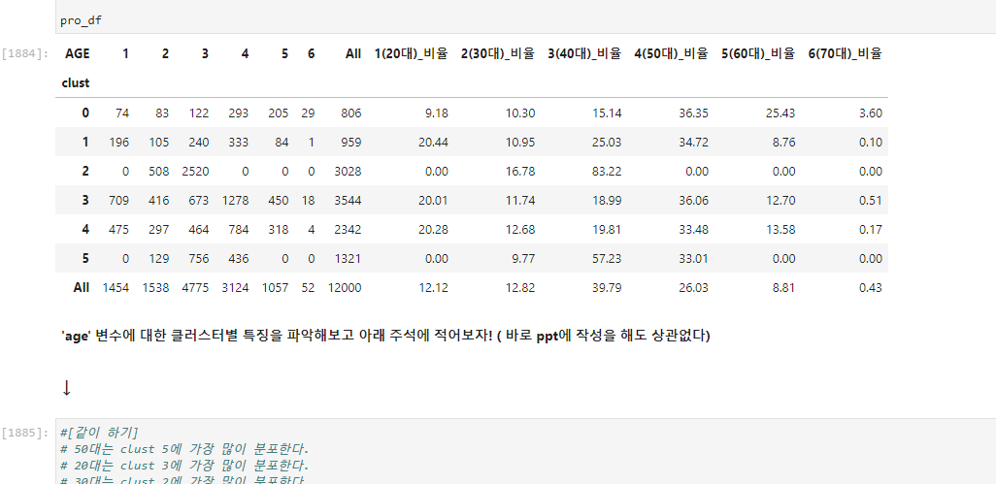
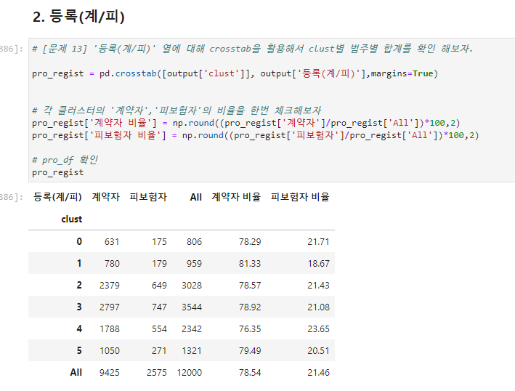

Slide 2
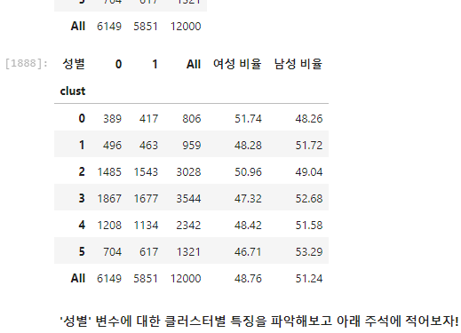
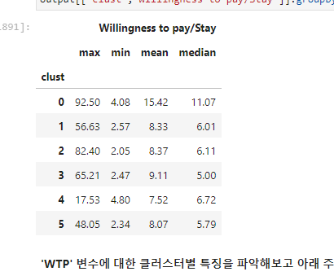
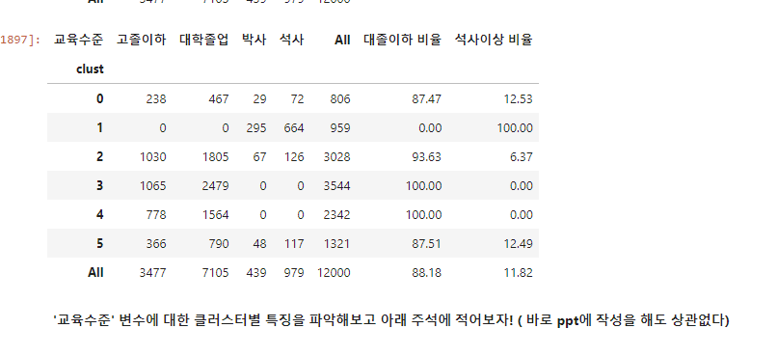
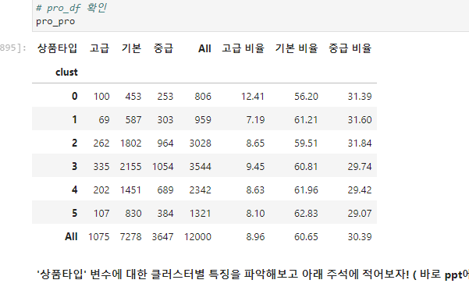

Slide 3
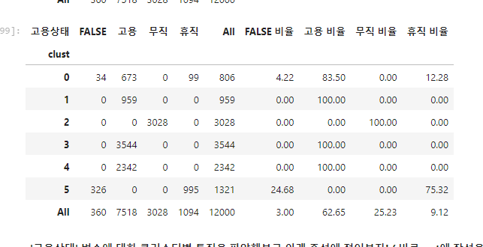
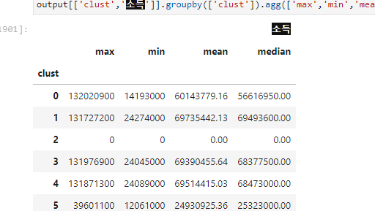
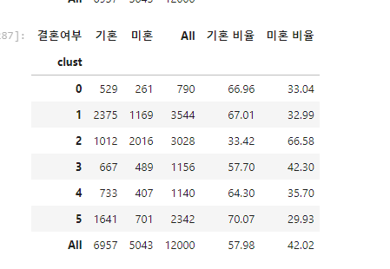
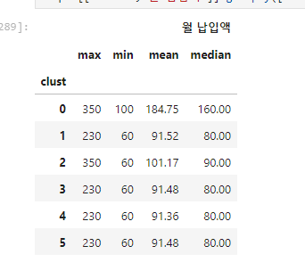

Slide 4
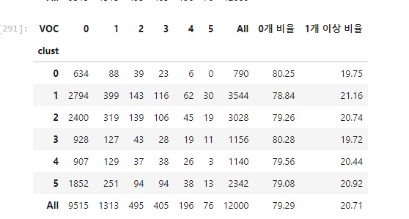
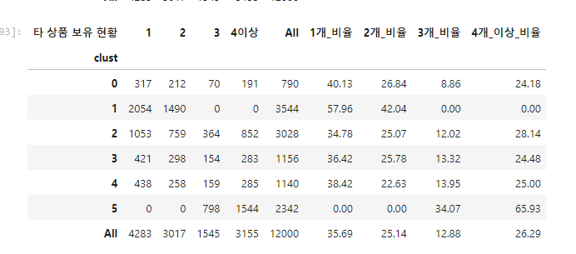
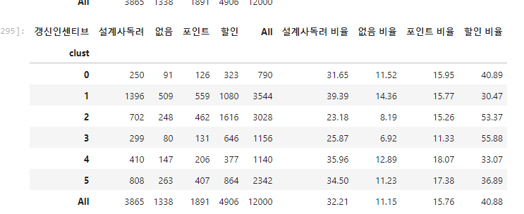
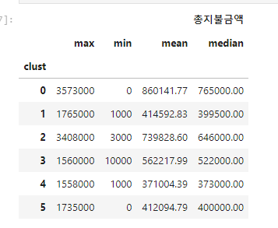

Slide 5
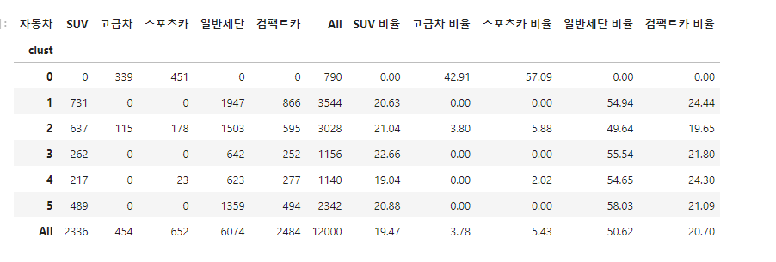
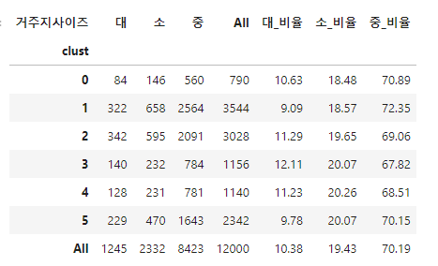
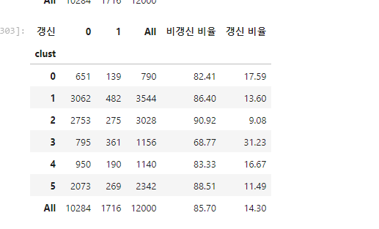

Slide 6
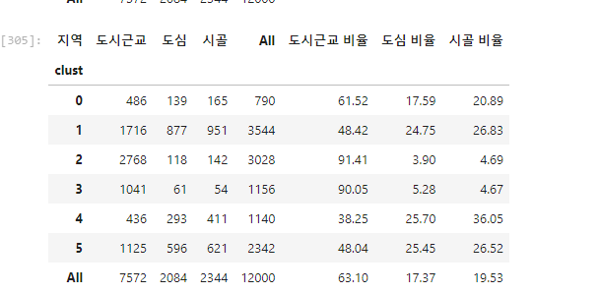
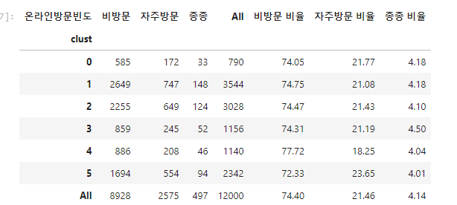
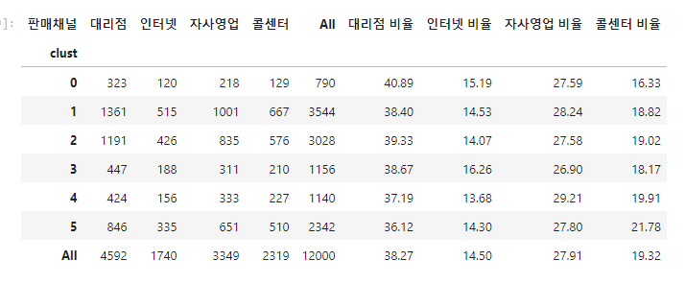

Slide 7
Clust 구분 | 군집 특성(20개 항목 정리) | 군집 정의 | 마케팅 방안
Clust 0 (예시) | < 1. Age> 40대 <2. 등록> 계약자 <3. 성별> 비슷 <4. WTP> max 약 90 <5. 상품타입> 고급 상대적 높다. <6. 교육수준> 대졸 이하 <7. 고용상태> 고용 <8. 소득> 평이 <9. 결혼> 기혼 <10.. 월 납입액> 높다 <11. VOC> 특징 X <12. 타 상품 보유> 1개 가장 많다. <13. 총 지불금액> mean 크다 <15.자동차> 고급차 비율 높은 편 | 40대 충성도 매우 높고, 지불금액 & 월납입액 높다 상품과 자동차 모두 고급 선호 “반드시 잡아야 하는 고객층” | 가격이 비싸더라도 고급차를 타겟으로 하는 자동차 보험 기획
Clust 1 | <1. Age> 40대 압도적 <2. 등록> 계약자 <3. 성별> 비슷 <4. WTP> max 약 50 <5. 상품타입> 기본 <6. 교육수준> 석사 이상 <7. 고용상태> 고용 <8. 소득> 유난히 낮다 <9. 결혼> 기혼 <10.. 월 납입액> 평이 <11. VOC> 특징 X <12. 타 상품 보유> 1, 2개 압도적 <13. 총 지불금액> mean 크다 | 총 지불 금액이 크나, 소득은 유난히 낮은 편 석사 이상, 월 납입액 평이 “이미 부를 축적한 고학력 집단” | 나이대가 40대로 자녀를 한창 키울 시기 가격이 비싸지 않은 편의 가족 상품 기획
Clust 2 | <1. Age> 30대 <2. 등록> 계약자 <3. 성별> 비슷 <4. WTP> max 약 80 <5. 상품타입> 기본 <6. 교육수준> 대졸 이하 <7. 고용상태> 무직 <8. 소득> 없다. <9. 결혼> 미혼 <10.. 월 납입액> 평이 <11. VOC> 특징 X <12. 타 상품 보유> 1,2 개 <13. 총 지불금액> mean 크다 | 나이가 30대로 연령대 낮은 편 대졸 이자, 무직, 미혼자 소득 X “이제 사회에 진입하는 젊은 집단” | 저렴한 상품 위주의 기획 필요
Clust 3 | <1. Age> 50대 <2. 등록> 계약자 <3. 성별> 비슷 <4. WTP> max 약 60 <5. 상품타입> 기본 <6. 교육수준> 대졸 이하 <7. 고용상태> 고용 <8. 소득> 평이 <9. 결혼> 기혼 <10.. 월 납입액> 평이 <11. VOC> 특징 X <12. 타 상품 보유> 1개 가장 많다. <13. 총 지불금액> mean 크다 | 평범한 학력, 소득을 보이고 총 지불 금액이 큰 편, 타 상품 보유는 1개 위주 “평범한 특징을 가진 지불 금액이 큰 집단” | 중산층 직장인을 타겟으로 하는 보험 상품 기획
Clust 4 | <1.Age> 50대 <2. 등록> 계약자 <3. 성별> 비슷 <4. WTP> max 약 20 <5. 상품타입> 고급 높은 편 <6. 교육수준> 대졸 이하 <7. 고용상태> 고용 <8. 소득> 평이 <9. 결혼> 기혼 <10.. 월 납입액> 평이 <11. VOC> 특징 X <12. 타 상품 보유> 1개 가장 많다. <13. 총 지불금액> mean 크다 | 총 지불 금액이 큰 편 상품 타입도 고급을 선호 소득은 평이, 충성도 낮다. “보유 자산이 많은 충성도 낮은 집단” | 프리미엄 고객을 위한 별도의 상품을 만들어 충성도를 높이는 것이 핵심
Clust 5 | <1. Age> 40대 <2. 등록> 계약자 <3. 성별> 비슷 <4. WTP> max 약 50 <5. 상품타입> 기본 <6. 교육수준> 대졸 이하 <7. 고용상태> 휴직 <8. 소득> 낮다 <9. 결혼> 기혼 <10.. 월 납입액> 평이 <11. VOC> 특징 X <12. 타 상품 보유> 4개 가장 많다. <13. 총 지불금액> mean 크다 | 총 지불 금액이 크나, 타 상품 보유 개수가 많다. 소득은 낮은 편, 충성도는 낮은 편 “보유 자산이 높은 집단” | 현재 가입한 타 보험 상품에 비해 우리 보험이 가진 장점을 꾸준히 어필

